Slide 1
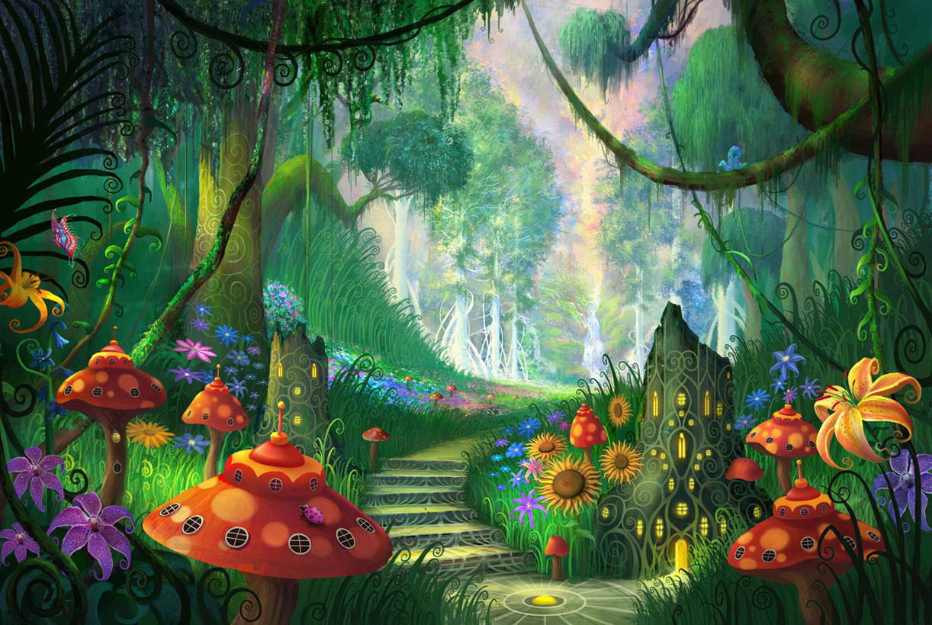
Урок-путешествие
учитель высшей категории
Борисова Светлана Александровна, МОУ СОШ №3
г. Волгоград, 2014

Slide 2
Письмо от Маши
Здравствуйте, ребята! Помогите мне , пожалуйста, сделать Мишке сюрприз. Хочу сделать в нашем домике красивые полы, а вот сколько купить мне линолеума я не знаю. Высылаю план нашей комнаты и надеюсь на Вашу помощь. Приходите скорее!!!
Ученикам 5 «Б» класса
Г.Волгоград
МОУ СОШ №3

Slide 4
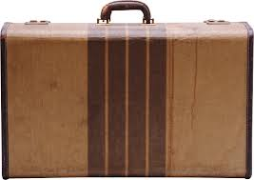
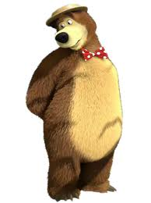
 |  |  |  |  | 0 |  | 21 | 0
4 |  |  | 1 | 0 | 10

Slide 5
Выполните умножение:
у

Slide 6
Выполните умножение:
о

Slide 7
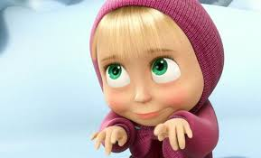
Выполните умножение:
н

Slide 8
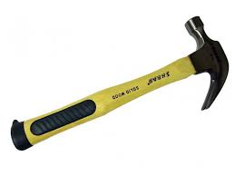
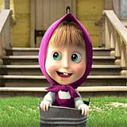
Сократите дробь:
ж

Slide 9
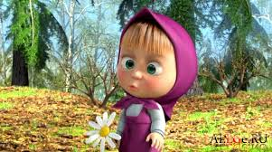
Выполните умножение:
м

Slide 10
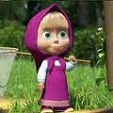
Выполните умножение:
е

Slide 11
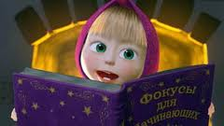
Выполните умножение:
и

Slide 12
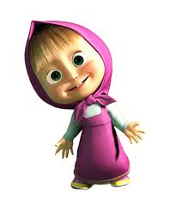
Выполните умножение:
й

Slide 13
Выполните умножение:
б

Slide 14
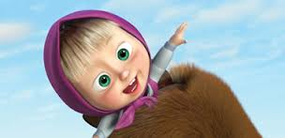
Найдите:
д

Slide 15
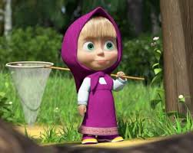
Найдите:
Р

Slide 16
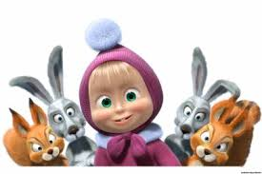
 |  |  |  |  | 0 |  | 21 | 0
у | м | н | о | ж | е | н | и | е
4 |  |  | 1 | 0 | 10
д | р | о | б | е | й

Slide 17
Тропинка знаний

Slide 18
1,2 группа
А
В
K
M
С
D
KM= AB
KM= AB

Slide 19
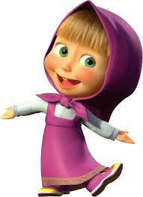
3,4 группа
Учебники математики- книг

Slide 20
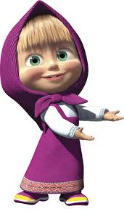
5,6 группа
S фигуры= S прямоугольника

Slide 21
Умножение дробей
1)найти произведение числителей дробей, записав результат в числитель полученной дроби ;
2) найти произведение знаменателей дробей, записав результат в знаменатель полученной дроби.

Slide 22
Проверим нашу гипотезу на странице учебника ( стр. 86-87 )

Slide 24
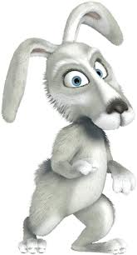
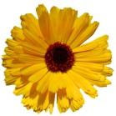
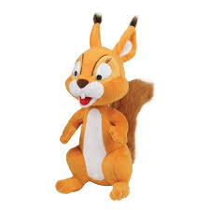

Slide 25
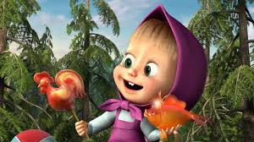
Лес мастеров

Slide 26
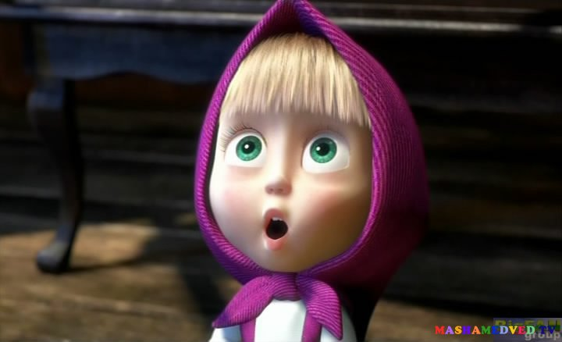
№2
1
1

Slide 27
№ 7
1
1
2
3
1
7
4
1
9
1

Slide 28
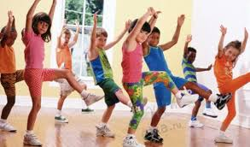
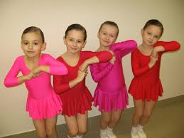
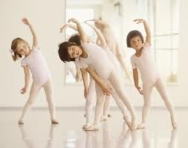
№ 8 (а)

Slide 29
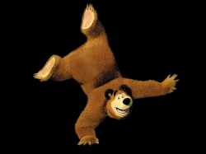
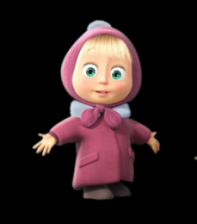
Парк контроля

Slide 30
а) Найдите произведение дробей:
;
;
;
Вариант 1
Вариант 2
Вариант 3
Вариант 4
;

Slide 31
Вариант 1
б) Третья часть всех фруктов в вазе- яблоки. Четвертую часть яблок съели. Какую часть всех фруктов съели?
Вариант 2
б) Шестая часть всех книг в библиотеке- словари. Пятая часть словарей - англо-русские словари . Какую часть всех книг составляют англо-русские словари?
Вариант 3
б) Пятая часть всех автомобилей в гараже- грузовики. Восьмую часть грузовиков составляют бетономешалки . Какую часть всех автомобилей составляют бетономешалки?
Вариант 4
б) Четвертая часть всех цветов в вазе- цветы желтого цвета. Седьмую часть желтых цветов составляют розы . Какую часть всех цветов в вазе составляют розы?

Slide 32
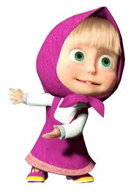
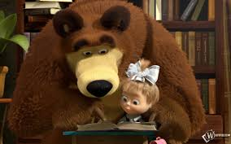
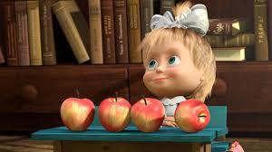
Домашнее задание:
№ 14,16 дополнительное задание: раскраска

Slide 33
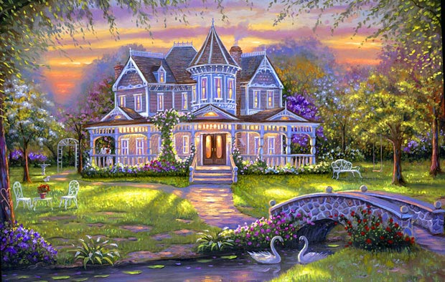
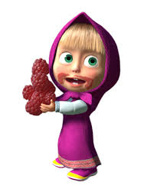
Зеркальный замок

Slide 34
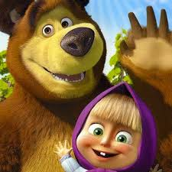
СПАСИБО ЗА УРОК!!!!

